Slide 1
Evidensbaseret digital optimering
Aske Munk-Jørgensen, Ulla Ladegaard-Mortensen, UFST, Digital Kommunikation og Design

Slide 2
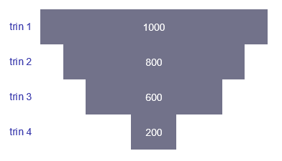
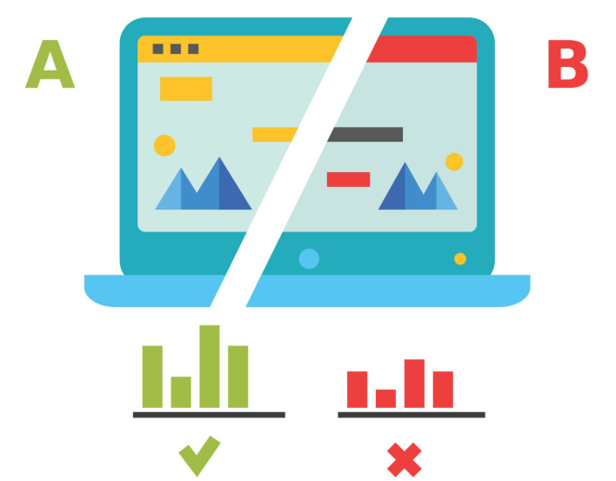
Webanalyse på TSE (Tast Selv Erhverv) og TSB (Tast Selv Borger)
UFST arbejder på at implementere webanalyseværktøj på størstedelen af Skatteforvaltningens sider inkl. Tast Selv Borger og Tast Selv Erhverv.
×
Webanalyse på TSE og TSB
Med tracking på skat.dk og selvbetjeningsmiljøerne TSE og TSB kan man følge brugernes rejser fra de klikker på et banner eller åbner en mail over deres besøg på skat.dk til deres endelige indberetning i Tast Selv Borger eller Tast Selv Erhverv.
Trackingen vil på anonymiseret basis give UFST oplysninger om alle brugernes karakteristika (trafikkanal, device type, styresystem etc.) samt deres adfærd på sitet (hvilke sider er besøgt i hvilken rækkefølge, hvilke knapper de klikker på etc.)
UFST bliver i stand til at
monitorere brugernes rejser gennem vores sites,
identificere uhensigtsmæssig brugeradfærd,
lave nye designs,
splitteste nye og gamle versioner mod hinanden og
implementere den mest effektive version på baggrund af data.
*Kilde: invespcro.com
√

Slide 3
Feltlåsning, årsopgørelse
Identifikaton af fejl
Borgere rettede felter i deres årsopgørelser fra korrekte (automatisk populerede) data til forkerte data.
Hypotese
Konkrete data på fejlkilder (bl.a. felterne for indkomst, renter fra banker og pensionsindberetninger) genererede målrettet hypotese til optimering af flow.
Hvis det antages, at 3.partsindberetninger er korrekte, kan de problematiske felter låses.
Optimeret flow
Felter for indkomst, renter fra banker og pensionsindberetninger låses
Felterne skraveres.
Ved aktivering af det låste felt åbner vejledning, som opfordrer brugeren om at henvende sig til relevant 3.part ved mistanke om fejl.
Resultat
Et reduceret antal ukorrekte angivelser af indkomst, renteindkomst og pensionsindberetninger
Case
Optimeret design, feltlåst årssopgørelse*
*Bemærk: Denne case er lavet udelukkende med back end-data og altså ikke med input fra webanalyseværktøj.

